Slide 1
PITEVNA
NERVOVÉ PLETENĚ
TEPNY
ŽÍLY

Slide 2
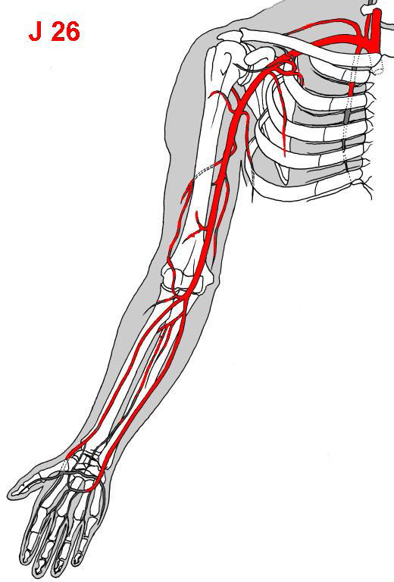
Aa.membri superioris
Notes:
Aa.membri superioris

Slide 3
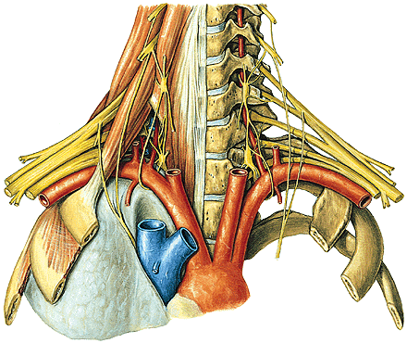
A. subclavia
1. prochází přes cupula pleurae,
2. skrz fissura scalenorum,
3. vytváří sulcus a. subclaviae na 1. žebru
4. od zevního okraje 1. žebra mění jméno na a. axillaris
2
3
1
4

Slide 4
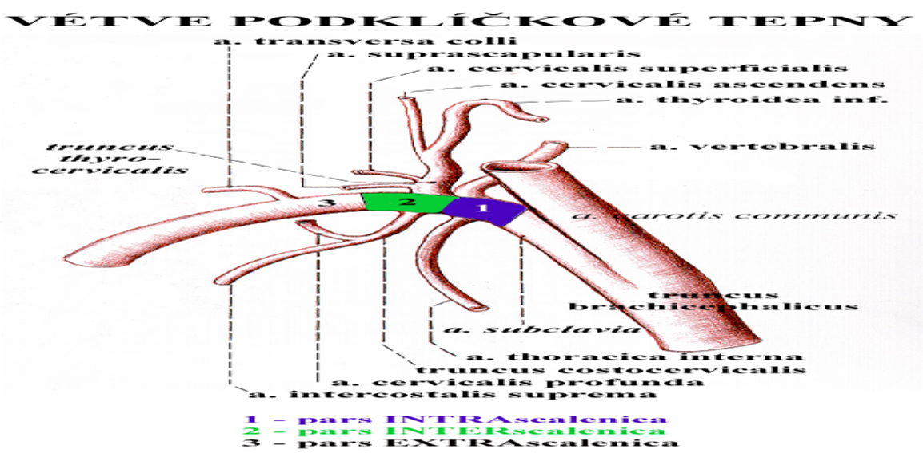
Větve:
1) a. vertebralis
2) truncus thyreocervicalis
(ke štítné žláze,pro svaly lopatky a
krku)
3) truncus costocervicalis
(pro hluboké šíjové svaly a první dvě mezižebří)
4) a. thoracica interna (pro m. rectus
abdominis a pro bránici)
5) a. transversa colli (pro povrchové svaly heterochtonní)

Slide 5
a. cervicalis ascendens
a. vertebralis
a. thyroidea inferior
truncus tyreocervicalis
a. cervicalis superficialis
truncus costocervicalis
a. suprascapularis
a. transversa colli
a. thoracica interna

Slide 6
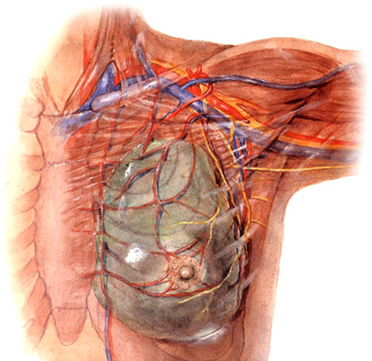
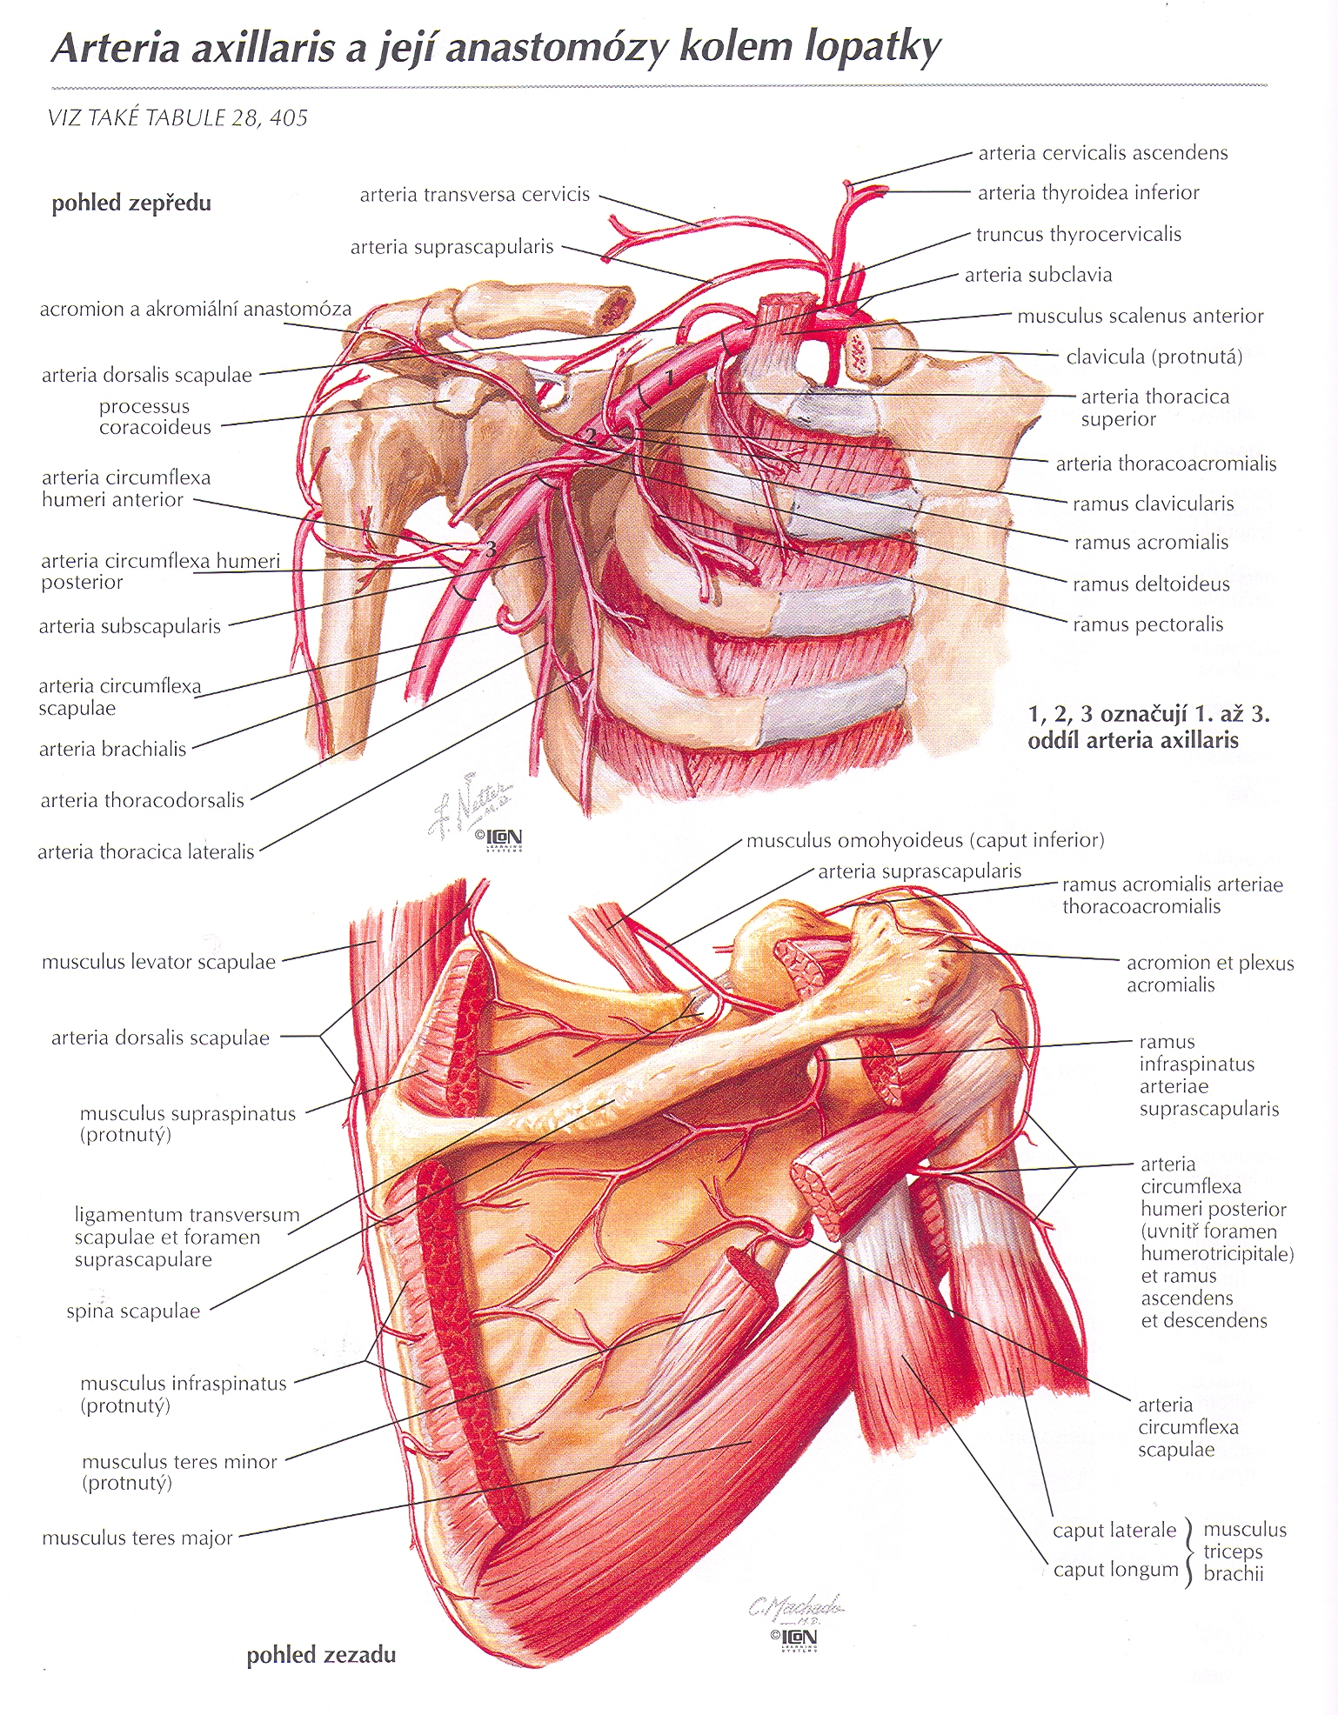
A.axillaris
KRANIÁLNĚ – PRVNÍ ŽEBRO
KAUDÁLNĚ – DISTÁLNÍ OKRAJ M. PECTOALIS MAJOR

Slide 7
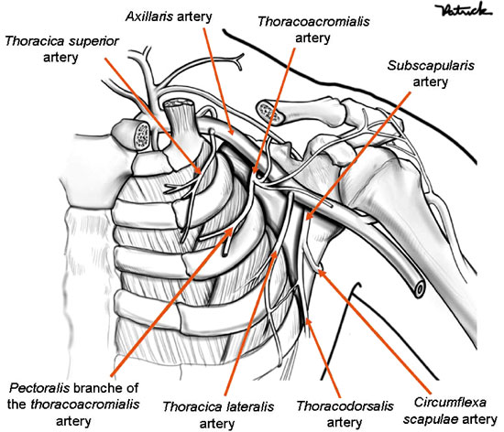
VĚTVE:
circumflexa humeri
ant. et post.

Slide 8
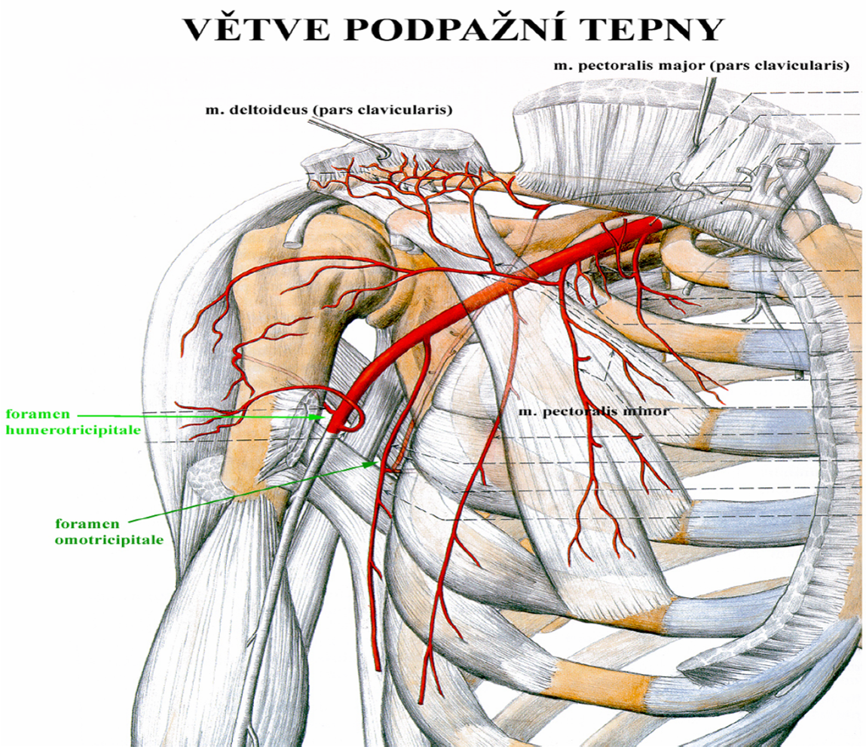
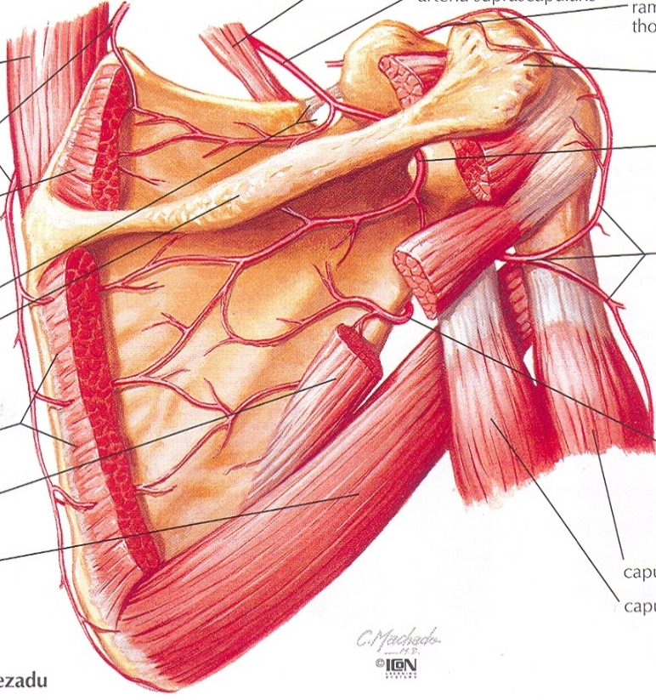
Foramen omotricipitale:
a.circumflexa scapulae -
anastomosa s
a. suprascapularis
Foramen
humerotricipitale:
n. axillaris,
a. circumflexa
humeri posterior

Slide 9
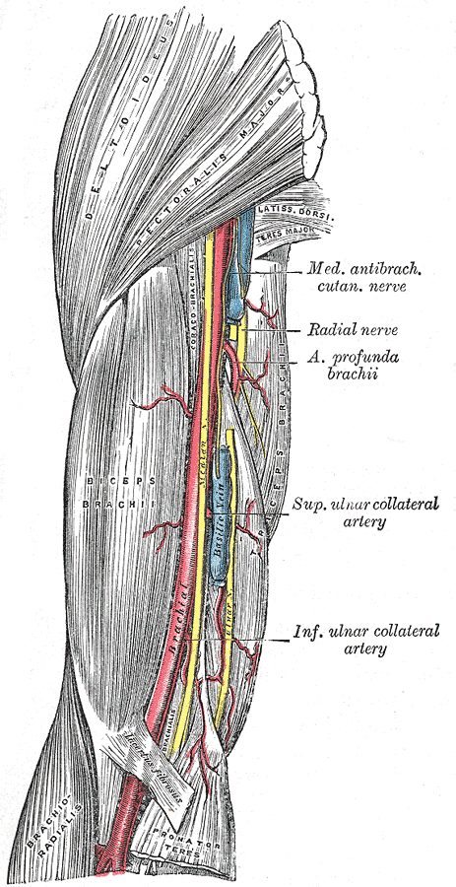
brachialis
štěpí se na: a. radialis a a. ulnaris
KRANIÁLNĚ – DISTÁLNÍ OKRAJ M. PECTOALIS MAJOR
SULCUS BICIPITALIS MEDIALIS
FOSSA CUBITI

Slide 10
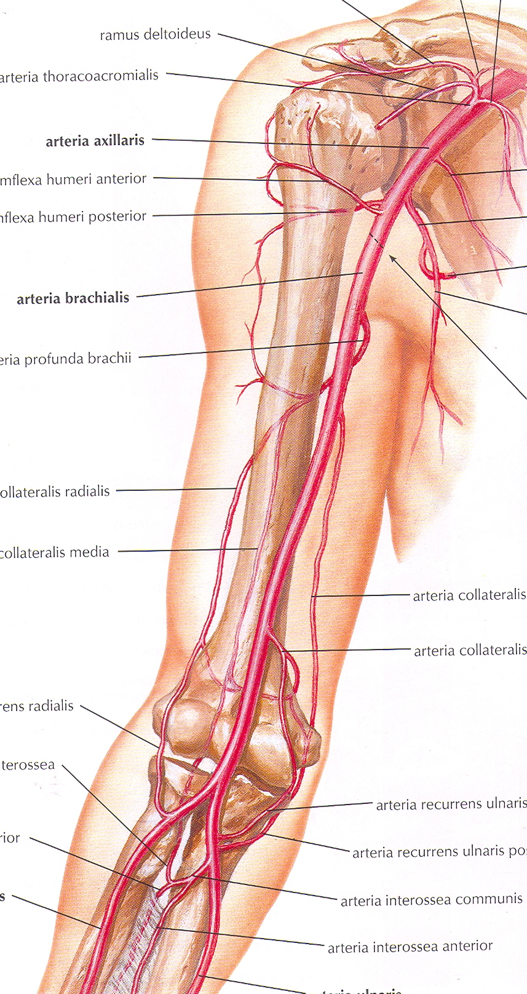
větve:
1) a. profunda brachii
(v sulcus n. radialis, a. collateralis radialis)
2) a. collateralis ulnaris superior
(za med. epikondylem, do tepenné sítě kolem loketního kloubu)
3) a. collateralis ulnaris inferior
(do tepenné sítě kolem loketního kloubu)
konečné větve:
4) a. radialis a a. ulnaris

Slide 11
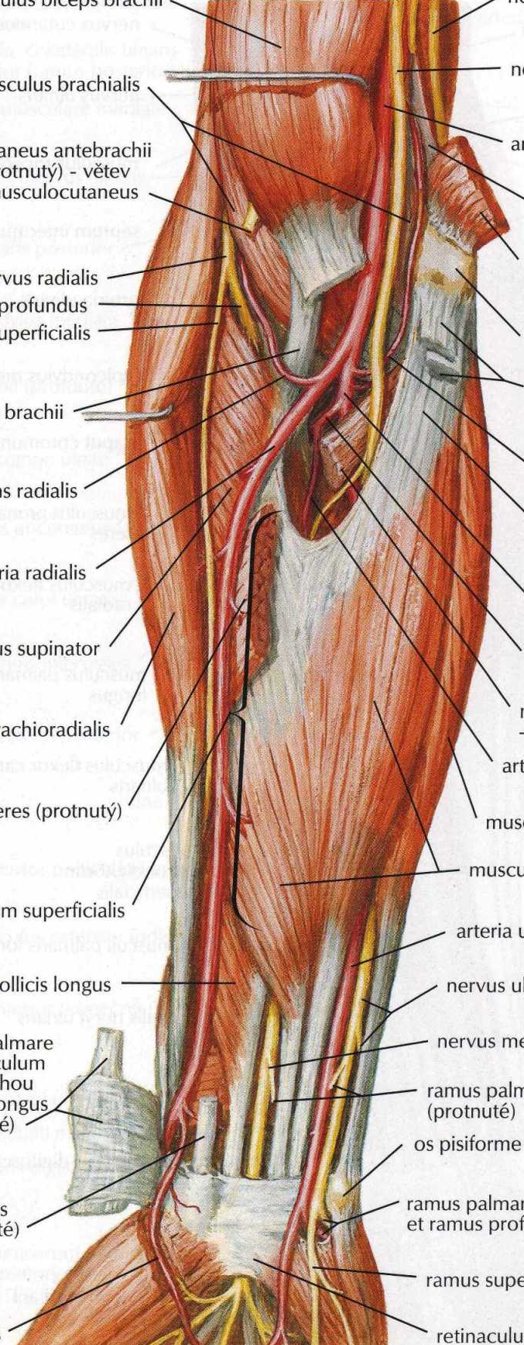
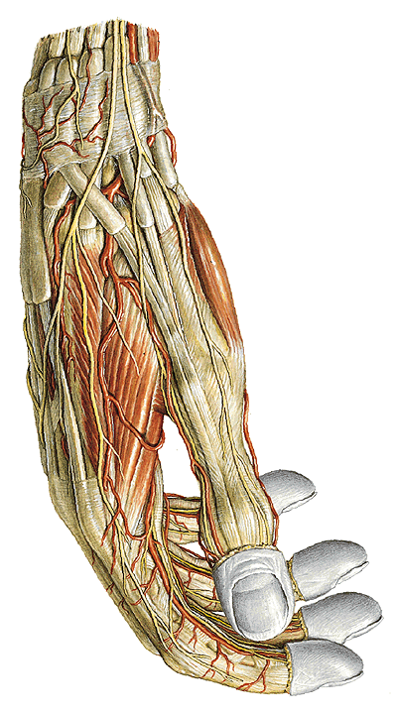
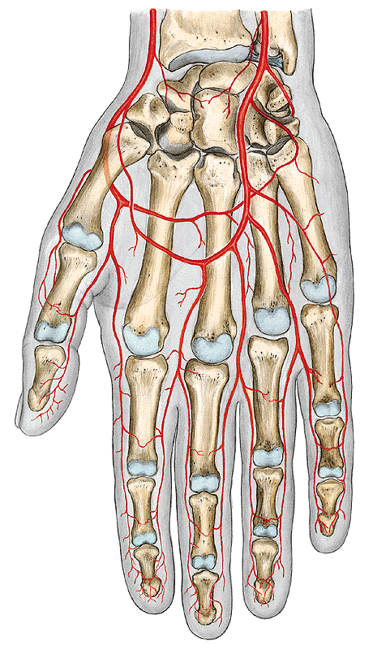
Radialis
Pod m. brachioradialis
foveola radialis
prostoupí m. interosseus dorsalis I.
a na dlani vydá konečné větve
r. palmaris profundus a
a. princeps pollicis

Slide 12
Větve :
a) větve k loketnímu kloubu
b) svalové větve
c) r.carpeus palmaris
d) r. carpeus dorsalis
(aa. metacarpeae dorsales –
aa. digitales dorsales)
e) a. metacarpea dorsalis I.
aa.digitales dorsales
f) r. palmaris superficialis –
spoluvytváří arcus palmaris superficialis
g) r. palmaris profundus
(spoluvytváří arcus palmaris profundus, z něj - aa. metacarpeae palmares)
h) a.princeps pollicis- aa.digitales palmares

Slide 13
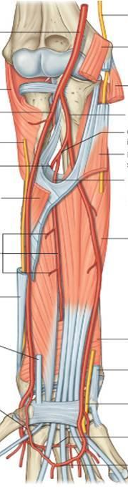
A. ulnaris
mezi m. flexor digitorum
profundus a superficialis
mezi m. flexor carpi
ulnaris a m.flexor digitorum
superficialis
po povrchu
retinaculum flexorum
na dlani vydává konečné větve: r. palmaris spf. et prof.

Slide 14
větve:
a) svalové
b) k radiokarpálnímu kloubu
c) r. palmaris superficialis – v polovině metakarpů,
aa. digitales palmares communes, aa. digitales palmares proprii,
palec a laterální stranu ukazováku vyživuje a. princeps pollicis z a. radialis
d) r. palmaris profundus – (spoluvytváří arcus palmaris profundus, z něhož jdou aa. metacarpeae palmares)

Slide 15
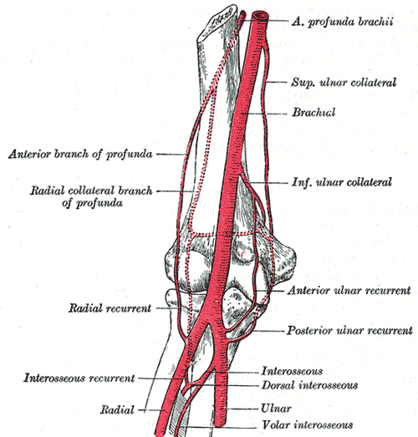
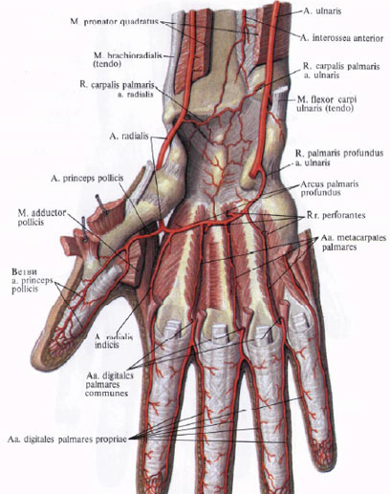
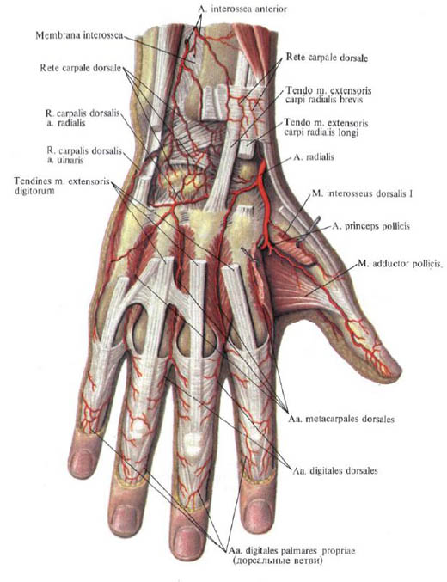
RETE ARTICULARE CUBITI
RETE CARPI PALMARE ET DORSALE

Slide 16
Aa. iliacae communes
BIFURKACE AORTY
L4
ARTERIA ILIACA EXTERNA
ARTERIA ILIACA INTERNA

Slide 17
iliaca interna
– zásobuje orgány a stěnu malé pánve
Větve parietální:
- svalové pro hýžďové svalstvo přes canalis obturatorius pro adduktory stehna
Větve viscerální:
- a. umbilicalis (obliteruje a mění se v lig. umbilicale lat.)
- k močovému měchýři
- k ductus deferens
(resp. k děloze)
- ke konečníku
- k zevním pohlavním orgánům

Slide 18
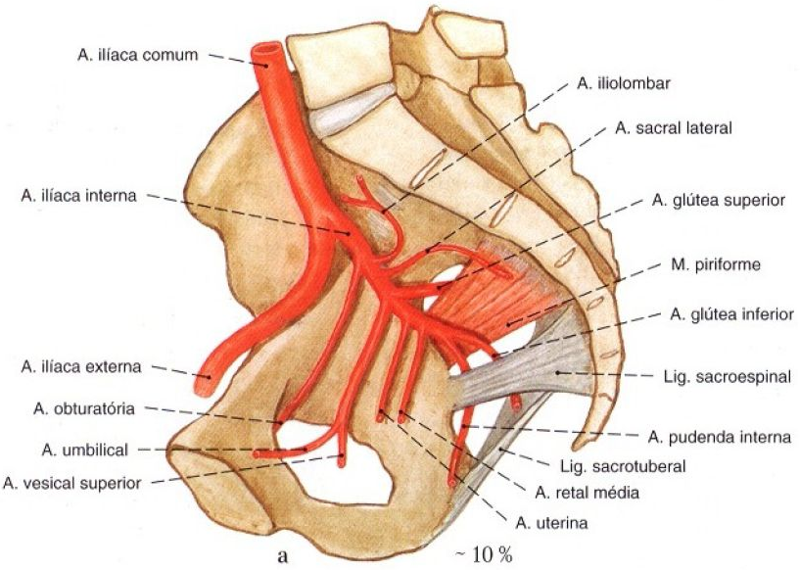

Slide 19
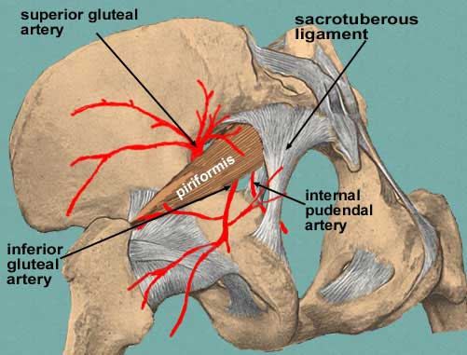
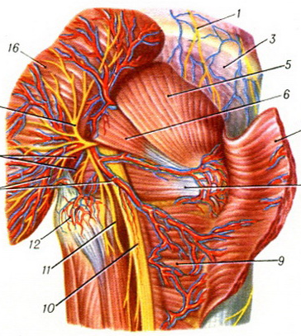
Foramen suprapiriforme
Foramen ifrapiriforme
MUSCULUS PIRIFORMIS

Slide 20
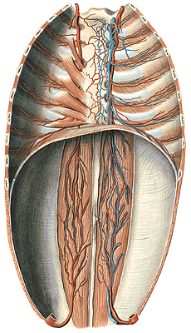
A.iliaca externa
Notes:
A.Iliaca externa

Slide 21
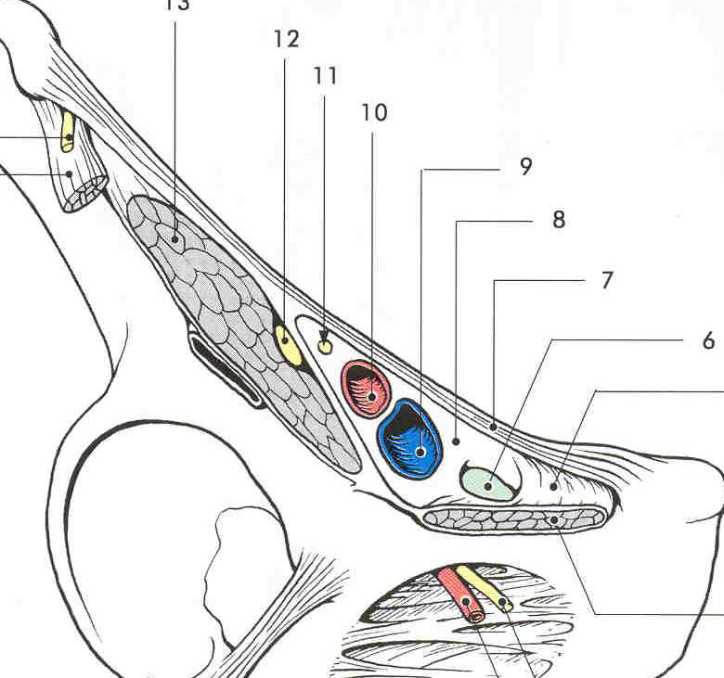
LACUNA MUSCULORUM
LACUNA VASORUM

Slide 22
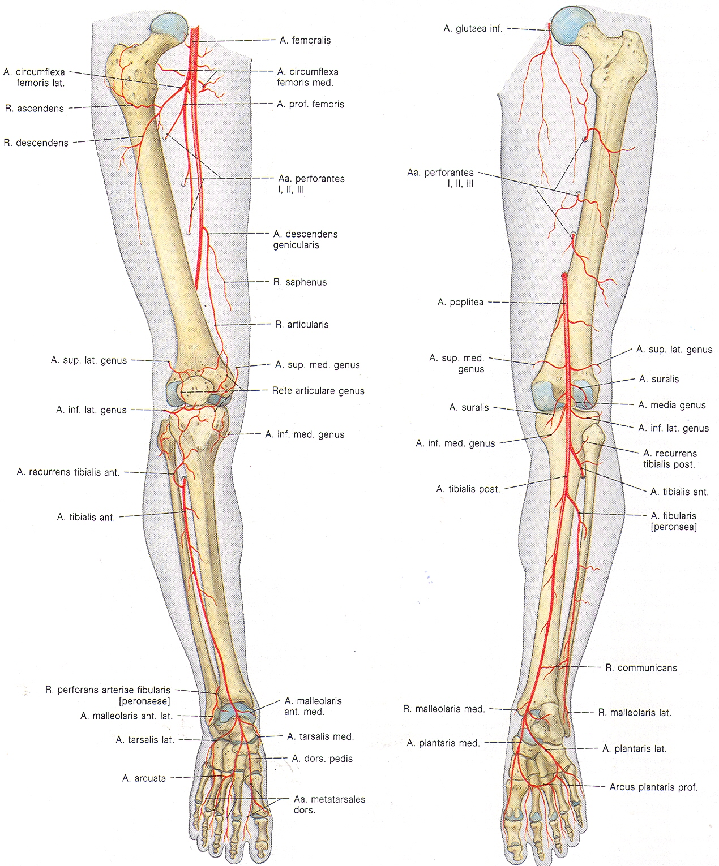
Aa.membri inferioris
Notes:
Aa.membri inferioris

Slide 23
A. femoralis
LACUNA VASORUM
FOSSA ILIOPECTINEA
CANALIS ADDUCTORIUS
FOSSA POPLITEA

Slide 24
větve:
k zevním pohlavním orgánům a stěně břišní
2) a. profunda femoris
(a. circumflexa
femoris med. a lat.,
aa. perforantes)
3) Svalové
4) a. genus descendens
(r. saphenus)

Slide 25
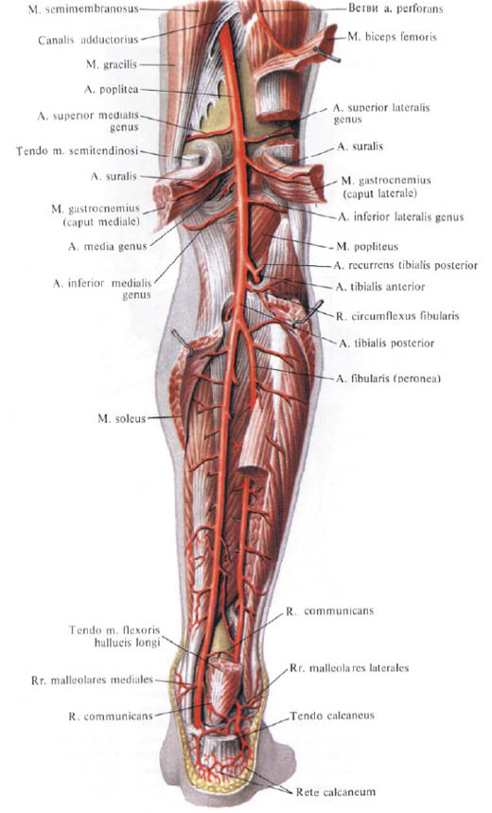
  poplitea
od hiatus tendineus k distálnímu okraji m. popliteus
Větve:
aa. surales (pro hlavy m. gastrocnemius)
do tepenné sítě kolem kolenního kloubu
3) konečné větve a. tibialis anterior a a. tibialis posterior

Slide 26
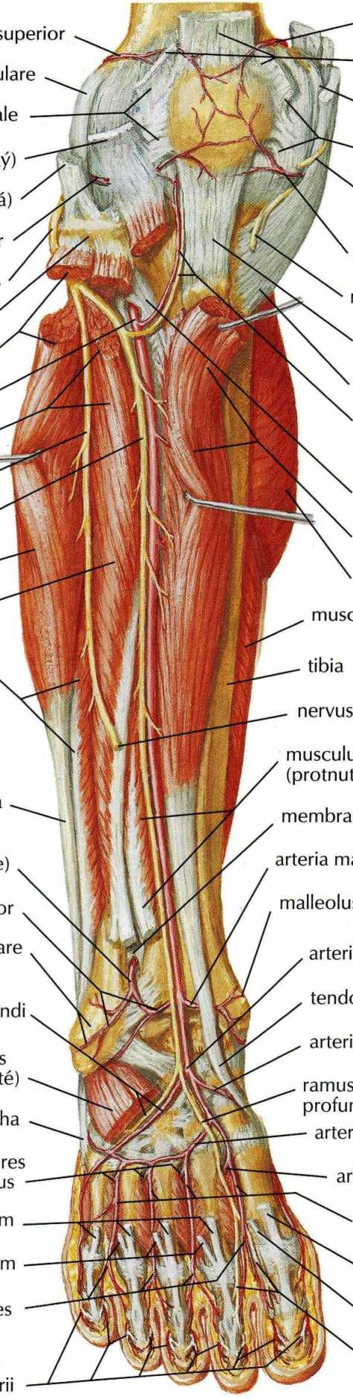
A. tibialis anterior
prostup membrana
interossea cruris
mezi m. tibialis ant. a
m. extensor digitorum
longus
distálně mezi m. tibialis
ant. a m. extensor
hallucis longus

Slide 27
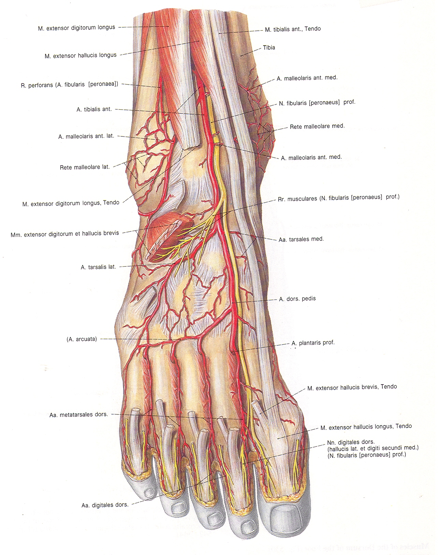
větve:
1) do tepenné sítě kolenního kloubu
2) svalové
3) do tepenné sítě kolem obou kotníků
4) a. dorsalis pedis
nejdůležitější:
a. arcuata –
aa. metatarseae dorsales
– aa. digitales dorsales
a. metatarsea dorsalis I. – aa. digitales dorsales pro přivrácené strany I. a II.prstu
r. plantaris profundus – skrz I. MT prostor na planta pedis

Slide 28
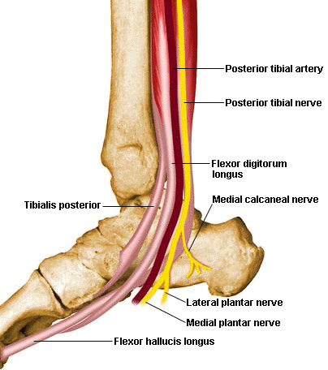
tibialis posterior
pod arcus tendineus m. solei
leží na
hlubokých flexorech bérce
za mediálním kotníkem do planta pedis

Slide 29
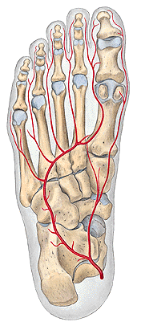
větve:
do tepenné sítě kolenního kloubu
2) a. peronea- pro výživu fibuly a okolních svalů
3) a. nutricia tibiae
4) do tepenné sítě mediálního kotníku
5) do tepenné sítě kolem paty
konečné větve:
a. plantaris medialis (r. profundus a superficialis)
plantaris lateralis (arcus plantaris – aa.metatar. plantares,
aa. digitales plantares)

Slide 30
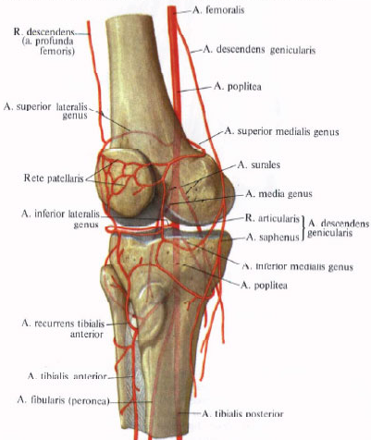
RETE ARTICULARE GENUS
RETE MALLEOLARE MEDIALE
RETE MALLEOLARE LATERALE
RETE CALCANEUM
RETE DORSALE PEDIS

Slide 31
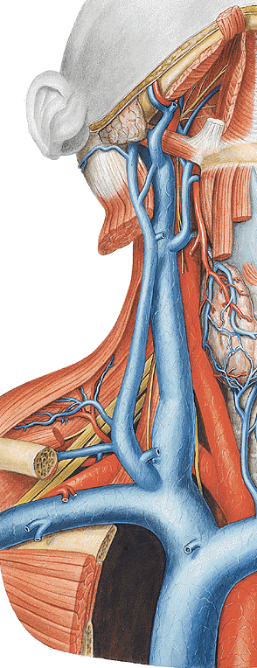
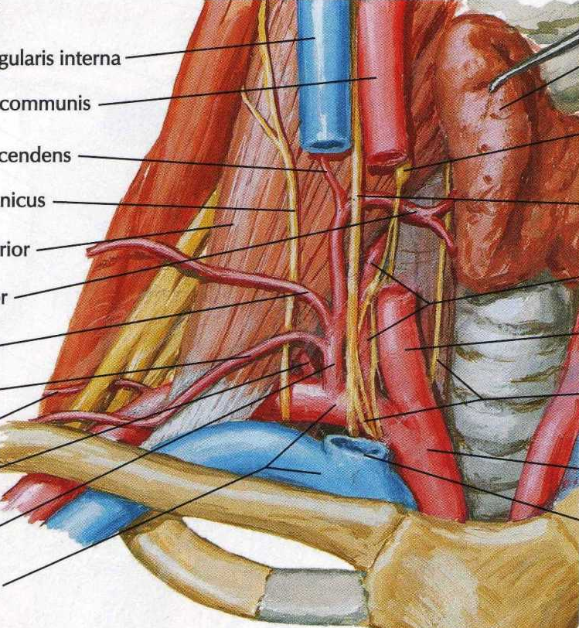
VENA SUBCLAVIA
pokračováním vena axillaris, hranicí mezi oběma žílami je první žebro,
jen malé přítoky
jde před fissura scalenorum!!!
vlévá se do v. brachiocephalica (angulus venosus)

Slide 32
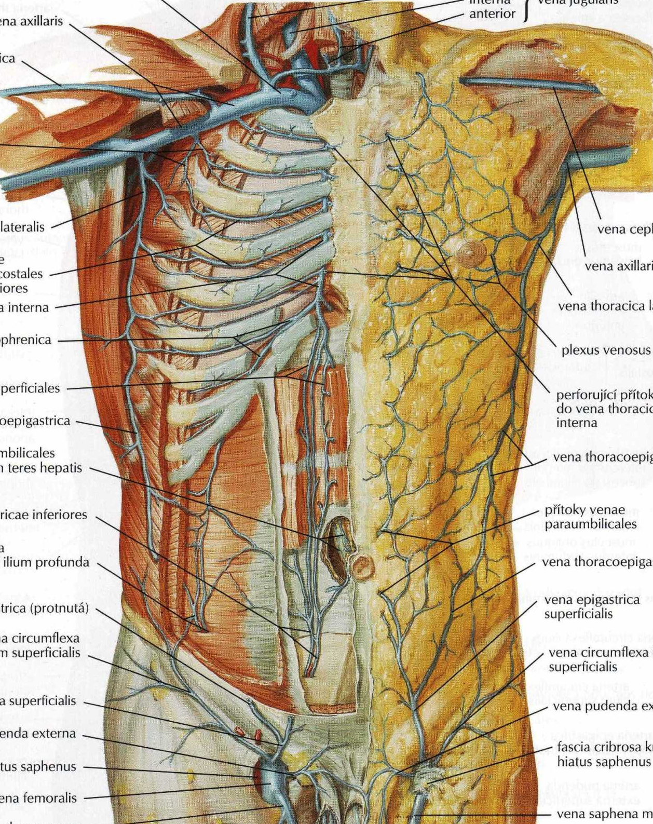
VENA AXILLARIS
navazuje ve výši úponu musculus pectoralis major (na úrovni collum chirurgicum humeri) na párovou vena brachialis
Má řadu kolaterálních přítoků:
Venae thoracoepigastricae
Vena cephalica (v sulcus bicipitalis lateralis a v trigonum deltoideopectorale)

Slide 33
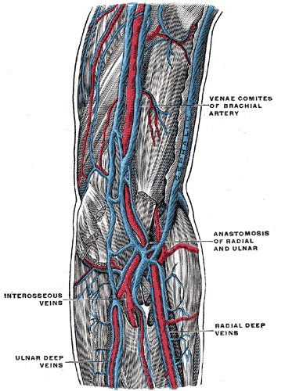
VENAE MEMBRI SUPERIORIS
dva venosní systémy – hluboký a povrchový
1) Hluboké žíly:
jsou zpravidla zdvojené, doprovázejí jednotlivé tepny a jejich názvy jsou od tepen odvozené

Slide 34
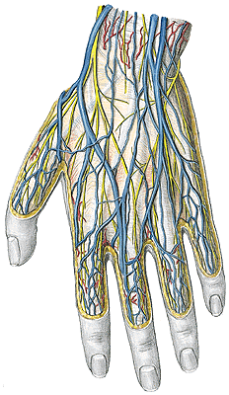
2) Povrchové (podkožní) žíly:
(rete venosum dorsale et palmare manus)
Vena basilica
z rete venosum dorsale manus jako vena salvatella
Vena cephalica
na palcové straně rete venosum dorsale manus jako vena cephalica pollicis

Slide 35
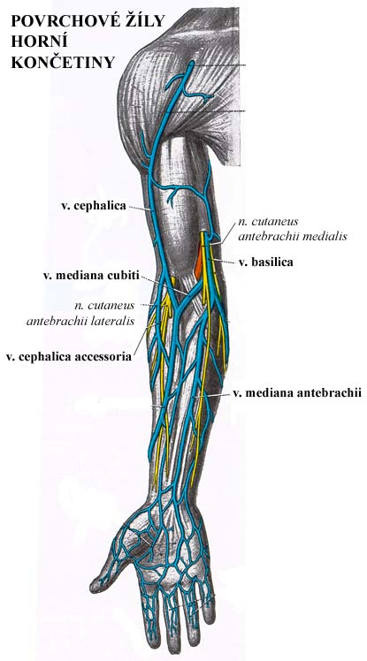
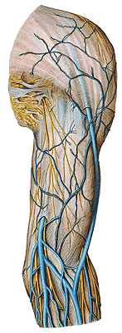
vena cephalica
na radiální straně
do vena axillaris
vena basilica
na ulnární straně
do vena brachialis

Slide 36
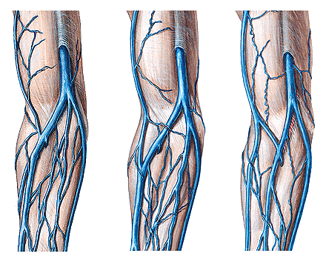
V oblasti loketní jamky jsou spojeny pomocí vena mediana cubiti

Slide 37
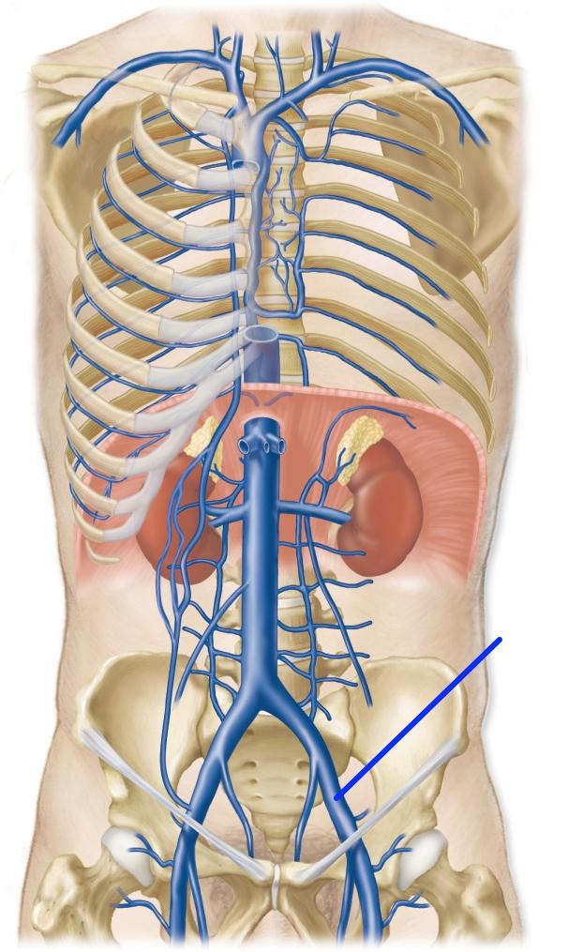
VENAE ILIACAE COMMUNES
SINISTRA ET DEXTRA
vznikají před pravým a levým articulatio sacroiliaca soutokem
vena iliaca interna a vena iliaca externa

Slide 38
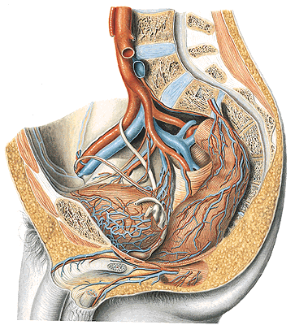
Vena iliaca interna
vzniká z venosních pletení malé pánve nad foramen ischiadicum majus
a) Parietální přítoky
větve pro stěnu pánve
b) Viscerální přítoky
žilné pleteně pro orgány pánve
Vena iliaca externa
je pokračováním vena femoralis
Začíná pod mediální částí ligamentum inguinale v lacuna vasorum

Slide 39
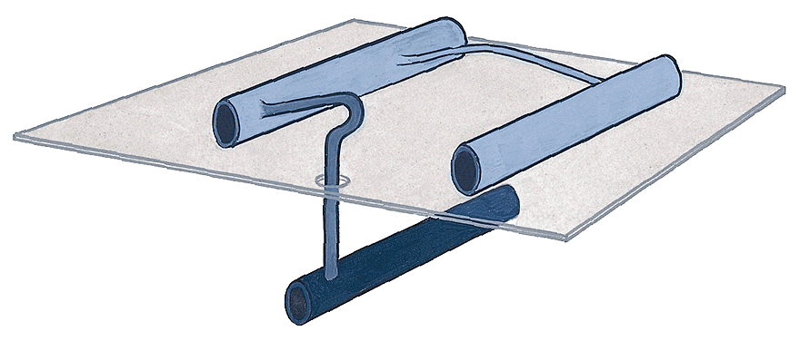
VENAE MEMBRI INFERIORIS
žíly hluboké a povrchové
Oba tyto systémy jsou navzájem
propojeny četnými spojkami
Hluboké žíly dolní končetiny
provázejí stejnojmenné arterie,
jsou zdvojené až ztrojené.
Největší hlubokou žílou dolní končetiny
je vena femoralis, jde do pánve jako
vena iliaca externa
vv.perforantes

Slide 40
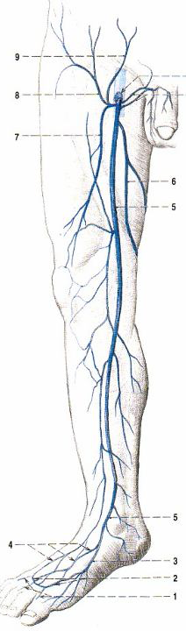
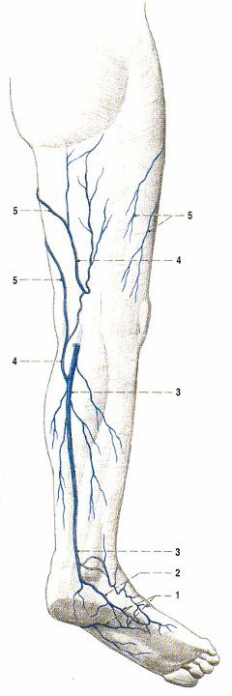
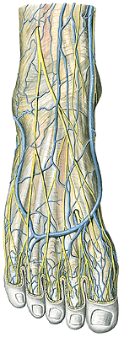
Povrchové (podkožní) žíly dolní končetiny
rete venosum plantare et dorsale pedis
Vena saphena magna
před mediálním kotníkem
je přítokem vena femoralis
Vena saphena parva
za laterálním kotníkem
je přítokem vena poplitea

Slide 41
BEDERNÍ PLETEŇ (plexus lumbalis)
Bederní nervová pleteň je tvořena spojkami z předních větví prvního až třetího bederního nervu (L1 – L4). Pleteň je uložena po stranách bederní páteře a prostupuje pod ligamentum inguinale na přední plochu stehna. Vystupuje z ní několik senzitivních i motorických nervů:
senzitivně kůži v bederní oblasti a kůži na přední a mediální ploše stehna a bérce
motoricky zadní a částečně boční skupinu břišních svalů, dále přední skupinu svalů pánevních a přední a mediální skupinu stehenních svalů.

Slide 42
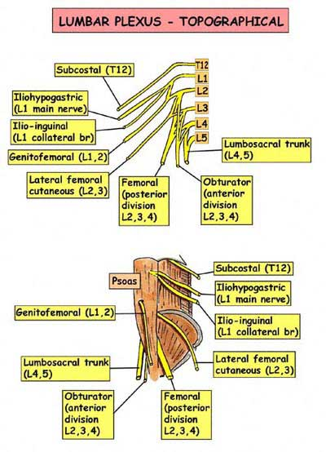
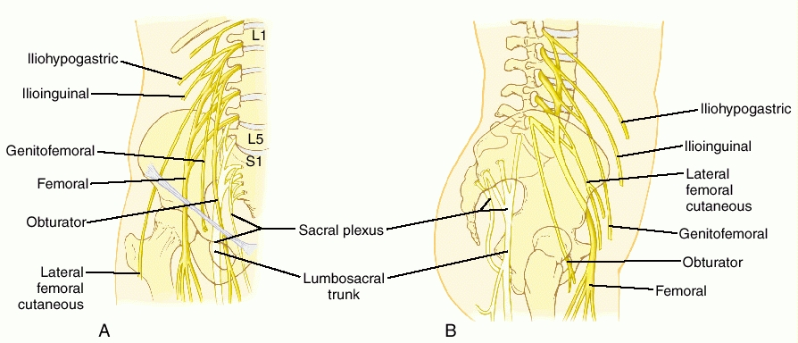
Rami ventrales nn. spinalium L1–4 (Th12)
1. větve zevně od m. psoas major:
  n. iliohypogastricus (smíšený) (Th12-L1)
  r.muscularis
  r. cutaneus lat. et anter.
  n. ilioinguinalis (smíšený) (L1)
  r.muscularis
  rr. scrotales (labiales) ant.
  n. cutaneus femoris lat. (senzit.) (L2–3)
  n. femoralis (smíšený) (L2–4)
    rr. musculares – pro svaly přední skupiny stehna a m. pectineus
    r. cutanei ant.
    n. saphenus - jediná větev plexus lumbalis dosahující na bérec- r. infrapatellaris ke kůži pod patellou, rr. cutanei cruris med. – kůže mediálního bérce a kotníku

Slide 43
2. větve skrze m. psoas major:
  n. genitofemoralis (L1–2)
  r. genitalis
  r. femoralis
3. větve vnitřně od m. psoas major:
  n. obturatorius (L2–4)
  r.muscularis
    r. anterior- r.cutaneus
    r. posterior- rr.articulares
    n. obturatorius accessorius – variabilní nerv pro m. pectineus a pouzdro kyčelního kloubu

Slide 44
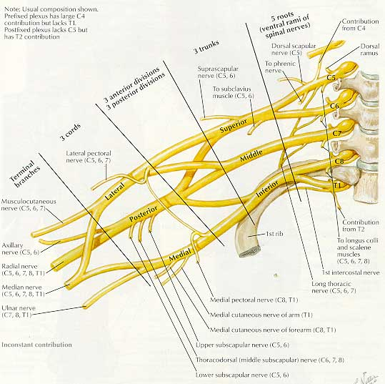
PAŽNÍ PLETEŇ (plexus brachialis)
Pažní nervová pleteň je tvořena spojkami z předních větví pátého až osmého krčního nervu (C5 – C8). Pleteň prochází společně s arteria subclavia do podpažní jamky a vystupuje z ní několik senzitivních i motorických nervů. Nervová pleteň má velmi složité uspořádání. Jednotlivé nervy pažní pleteně inervují:
senzitivně kůži na horní končetině
motoricky svaly horní končetiny a také ty svaly, které se vyvíjely původně jako svaly horních končetin a druhotně se přemístily na trup (tedy heterochtonní svaly zad a hrudníku).

Slide 45
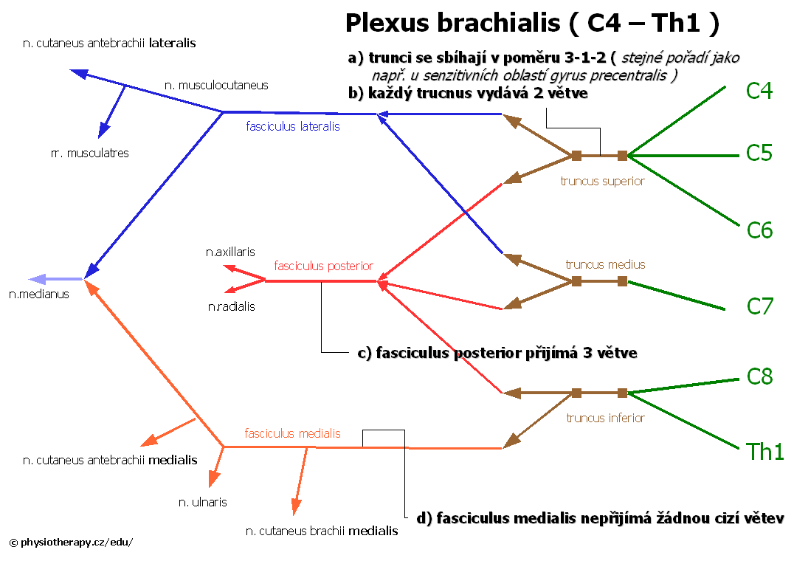
Ventrální větve míšních nervůC5 –Th1
Tři primární svazky:
Truncus sup. C5+6, med. C7 a inf. C8+Th1
Jejich rozdělení na ventrální a dorzální větve,
Spojení všech dorzálních větví ve fasciculus posterior
Spojení ventrálních větví truncus superior a medius ve fasciculus lateralis,
ventrální větev truncus inferior = fasc. medialis
Oddělení jednotlivých nervových kmenů:
FP: n. radialis, n. axillaris, FL: n. musculocutaneus+ část n. medianus, FM: n. ulnaris+ část n. medianus
Důsledek: v jednom nervovém kmenu obsaženy axony z více segmentů
Inervace svalu: nerv a v něm axony z více segmentů
  trunci plexus brachialis
    truncus superior (C5–6) - divisio ventralis et dorsalis
    truncus medius (C7) - divisio ventralis et dorsalis
    truncus inferior (C8–Th1)- divisio ventralis et dorsalis

Slide 46
I. PARS SUPRACLAVICULARIS
  n. dorsalis scapulae (C5–6) –m. levator scapulae a mm. rhomboidei
  n. thoracicus longus (C5–7) –m. serratus ant.
  n. subclavius (C4–6) –m. subclavius (n. phrenicus accesorius)
  n. suprascapularis (C4–6) → m. supraspinatus, m. infraspinatus, senzitivně pouzdro ramenního kloubu
  n. subscapularis (C5–7) –m. subscapularis a m. teres major
  n. pectoralis lat. (C5–7) –pectoralis major et minor
  n. pectoralis med. (C8–Th1) –m. pectoralis major et minor
  n.thoracodorsalis (C6-8)- m.latissimus dorsi

Slide 47
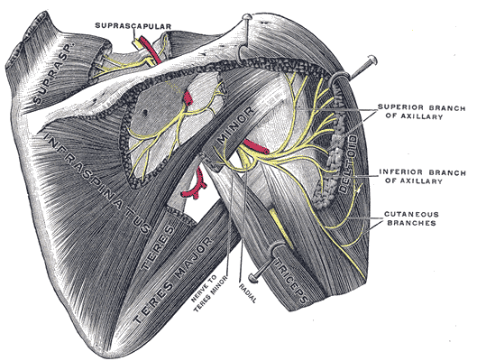

Slide 48
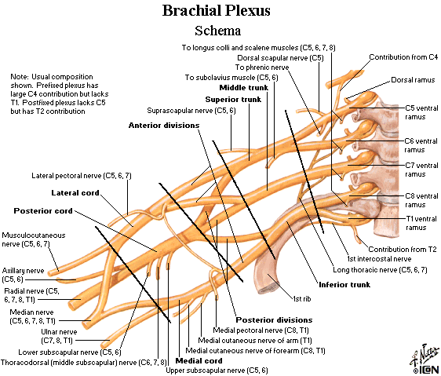
II. PARS INFRACLAVICULARIS
  fasciculus lateralis
  – z divisio ventralis trunci sup. et medii
  fasciculus medialis
  – z divisio ventralis trunci inf.
  fasciculus posterior
  – z divisio dorsalis trunci sup., medii et inf.

Slide 49
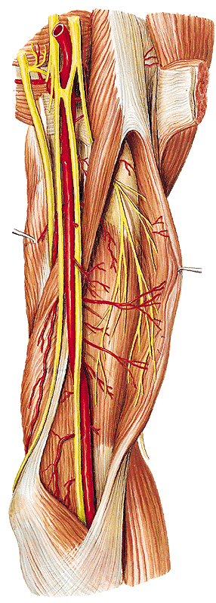
Fasciculus lateralis
n. musculocutaneus
(smíšený) (C5–7)
- rr.musculares
n. cutaneus antebrachii lat.
vulnerabilní místo- fossa cubiti
radix lat. n. mediani

Slide 50

Fasciculus medialis
radix medialis n. mediani
n. cutaneus brachii med.
(senzit.) (C8–Th1)
–spojky s nn. intercostales II., (III.) – nn. intercostobrachiales
n. cutaneus antebrachii med. (senzit.) (C8–Th1)
r. anterior et r. ulnaris

Slide 51


n. Ulnaris
(smíšený) (C8–Th1)
rr.articulares
rr.musculares
r.dorsalis n.ulnari
- nn. digitales dorsales
r.palmaris n.ulnaris
r.superficialis
- r.muscularis
- 2 nn.digitales palmares communes et proprii
- r.profundus- rr.musculares

Slide 52

n. medianus
(smíšený) (C5–Th1) – radix med. (C8–Th1), radix lat. (C6-8) = vidlice n. medianus
rr. musculares
rr. articulares
n. interosseus antebrachii ant.
r. palmaris
r.thenaris
nn. digitales palmares comm.- nn. digitales palmares proprii
r .communicans cum n. ulnari

Slide 53



Fasciculus posterior
n. axillaris
(smíšený) (C5–6)
rr. musculares
rr.articulares
n. cutaneus brachii lat. sup.

Slide 54

n. radialis
(smíšený) (C5–Th1)
rr.musculares
n. cutaneus brachii lat. inf.
n. cutaneus brachii post.
n. cutaneus antebrachii post.
r. profundus
–n. interosseus antebrachii post.
r. superficialis
–n. digitales dorsales

Slide 55



Slide 56
KŘÍŽOVÁ PLETEŇ (plexus sacralis)
Křížová pleteň je tvořena spojkami z předních větví čtvrtého a pátého bederního nervu, všech křížových nervů a kostrčního nervu (L4 – Co). Je to největší nervová pleteň v těle. Je uložena po stranách křížové kosti, jde přes foramen ischiadicum majus do dolní končetiny. Jednotlivé nervy křížové pleteně inervují:
senzitivně kůži v hýžďové oblasti, kůži na zadní ploše stehna a bérce a kůži zevních pohlavních orgánů
motoricky zadní skupinu pánevních a stehenních svalů a svaly bérce a nohy

Slide 57

Rr. ventrales nn. spinalium L4-5 – truncus lumbosacralis a S1-4
leží v malé pánvi na m. piriformis,
rr. musculares: n. piriformis, n. obturatorius int., n. quadratus femoris,mm.gemelli, dále směřuje do foramen ischiadicum majus, větve pro hýždě, zadní stranu stehna, bérec a nohu: n.glutaeus sup. et inf., n.cutaneus femoris post., n.ischiadicus, n.pudendus
přehled větví:

Slide 58


n. glutaeus sup. (motor.) (L4–S1) - m. glutaeus medius et minimus, m. tensor fasciae latae
n. glutaeus inf. (smíšený) (L5–S2) - m. glutaeus maximus, zadní část pouzdra kyčelního kloubu
n. cutaneus femoris post. (senzit.) (S1–S3) - kůže zadního stehna, jámy zákolenní a horní části zadního bérce
rr. perineales - ke kůži hráze a scrota (labia majora)
nn. clunium inf. - ke kůži dolní hýždě
rr.cutanei- ke kůži regio femoris posterior

Slide 59


n. ischiadicus(smíšený)(L4–S3)
– nejsilnější periferní nerv v těle
rr. musculares
rr. articulares
n. peroneus communis
n. tibialis

Slide 60



n. peronaeus comm. (L4–S2)
rr. articulares
n. cutaneus surae lat.- senzit.-kůže na laterální straně lýtka
- přední větev → kůže dorzolaterálního bérce
- zadní větev – r. communicans peronaeus → do n. suralis
n. peronaeus spfc.
- rr. musculares- pro mm.peronei
- n. cutaneus dorsalis medialis – nn. digitales dorsales pedis.
- n. cutaneus dorsi pedis intermedius – nn. digitales dors. ped.
n. peronaeus prof.
- n.digitalis dorsalis hallucis lat.
- n. digitalis dorsalis digiti secundi medialis
- rr. musculares pro dlouhé a krátké extenzory

Slide 61



n. tibialis (L4–S3)
rr. musculares pro svaly zadního bérce
n. interosseus cruris
n. cutaneus surae med. → r. communicans peronaeus
n. suralis- přilehlá kůže bérce, za zevním kotníkem
- rr. calcanei lat.
- n. cutaneus dorsalis lateralis- lat. okraj nohy a malíku
rr. calcanei med.
n. plantaris med.
- rr.musculares- m.abductor hall.,m.flexor dig.brevis
- nn. digitales plantares comm. et proprii
- n. digitalis plantaris proprius hallucis
n. plantaris lat.
- rr. musculares- m.guadratus planteae, m.flexor dig.V.
- r. superficialis – nn. digitales plantares proprii
- r. profundus - mm. interossei,3., 4. m. lumbricalis, m. adductor hallucis a m.opponens dig.V.

Slide 62


n. pudendus (S1–5) – přibírá parasymp. vlákna, větve pro diaphragma pelvis, z pánve (pars pelvina) ↓ přes foramen infrapiriforme společně s a. pudenda int., obtáčí spina ischiadica (pars circumspinalis), a přes foramen ischiadicum minus → do fossa ischiorectalis (pars ischiorectalis), kde → v canalis pudendalis až k symfýze
nn. rectales inf. – pro m. sphincter ani ext. a kůži anu
nn. perineales – pro kůži hráze a šourku (velkých pysků) – nn. scrotales (labiales) post. a pro svaly hráze- m.transversus perinei prof.et superf., m.bulbospongiosus, m.ischiocavernosus.
rr. musculares – m.levator ani, m.coccygeus
n. dorsalis penis (clitoridis) – ke kůži penisu (clitoris) a sliznici močové trubice

Slide 63
Plexus coccygeus
Rami ventrales nn. spinalium S4-5, Co
leží na přední ploše m. coccygeus,
nn. anococcygei - ke kůži a k zadní části diaphragma pelvis
rr.musculares- m.levator ani,m.coccygeus
Rami dorsales nn. sacralium
r. lat. (senzit.): nn. clunium medii (S1–3) – kůže hýždě při os sacrum
r. med. (senzit.), pro přilehlou kůži
Rr. meningei nn. sacralium
→ do kanálu páteřního k obalům míchy

Slide 64




